Slide 1

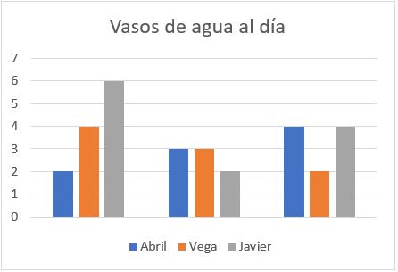
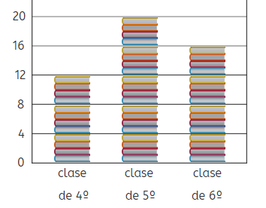

Prueba
Nombre y apellidos
Fecha
1. ¿Cuántos vasos de agua bebe Vega el segundo día? (1 punto).
Vega bebe vasos de agua el segundo día.
2. Recoge los datos del gráfico anterior en la siguiente tabla (1 punto).
 | Día 1 | Día 2 | Día 3
Abril
Vega
Javier
3. Marca con una equis cuál de los 3 niños bebe más agua a lo largo de los 3 días (1 punto).
Abril
Vega
Javier
4. ¿Cuántos libros han leído en la clase de 5º? (1 punto)
En la clase de 5º han leído libros.
5. Observa el pictograma del ejercicio anterior. ¿Cuántos libros más han leído en la clase de 6º que de 4º? (1 punto)
En la clase de 6º han leído libros más que en la de 4º.
Método Snappet. Prueba 12 5º. Página 1 de 2.

Slide 2
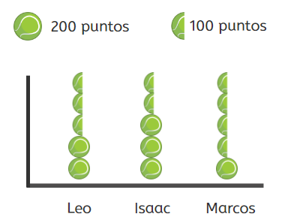
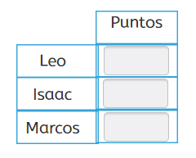

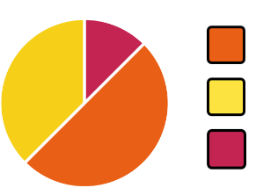
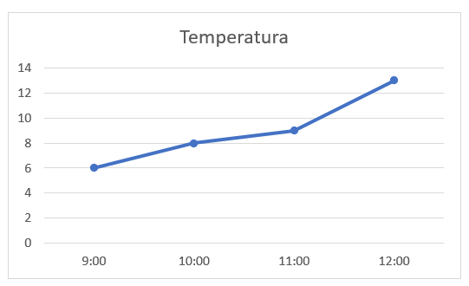

Prueba
Nombre y apellidos
Fecha
6. Observa el gráfico y completa la tabla (1 punto).
7. Observa el gráfico de sectores que representa el número de frutas que ha comprado Ana en la tienda. Sabiendo que son 20 frutas en total, ¿cuántas naranjas ha comprado? (1 punto)
Ana ha comprado naranjas.
8. Completa la leyenda del gráfico anterior sabiendo que ha comprado 7 peras y 3 manzanas (1 punto).
9. Observa el gráfico y escribe qué temperatura había a las 12:00 horas (1 punto).
°C
A las 12:00 había °C.
10. ¿Cuál es la probabilidad de pinchar en un cuadro amarillo? (1 punto)
La probabilidad de pinchar en un cuadro amarillo es de .
Método Snappet. Prueba 12 5º. Página 2 de 2.

